Slide 1
CRPP
Centralni register podatkov o pacientih
NIJZ, Lucija Tepej Jočić

Slide 2
CRPP
Kaj je CRPP in kakšne podatke vsebuje
Pogoji dostopa do CRPP in pooblastila za obdelavo podatkov
  zNET, pooblastila zdravstvenih delavcev, pacienti
Uporaba CRPP v praksi in ovire za razširitev uporabe
Zakonodaja in dostop do osebnih podatkov v eZdravju
eRCO
zVEM in dostop do CRPP

Slide 3
Dokumentacija in podpora za CRPP
http://www.ezdrav.si/crpp/
  Navodila za najširši krog uporabnikov (zdravstveni delavci, informatiki v zdravstvenih ustanovah)
Vsebinska vprašanja: mailto: crpp@nijz.si
Drugi nivo podpore, razvoj in vzdrževanje: crpp.podpora@marand.si
Tehnična dokumentacija za razvijalce informacijskih sistemov
  ureja vzdrževalec CRPP (mailto: crpp.podpora@marand.si)

Slide 4
Podpora za Terminološki strežnik
Terminološki strežnik - podpora: Terminologija@nijz.si
Terminološki strežnik – registracija in prijava:
http://172.29.4.80:8080/jsp/reguser.jsp

Slide 5



CRPP
Izmenjalno vozlišče
XML
Glava
dokumenta
(metapodatki)
IH ADAPTER
Izvajalci zdravstvene dejavnosti
OpenEHR shema
OpenEHR dokumenti
XML
dokumenti
IHE HRBTENICA
OpenEHR dokumenti
Register Pacientov in Prostorskih Enot
CRPP repozitoriji
RPPE
Terminološki Strežnik
TS
Open EHR
OpenEHR strežnik
Nestrukturirani/ delno strukturirani
dokumenti
XML metapodatki
nestrukturirana vsebina
UKZ strežnik
OpenEHR dokumenti
Upravljavec Kliničnega Znanja

Slide 6
Komponente CRPP
IH: Interoperabilna hrbtenica (Tiani Spirit): podpira integracijske IHE profile za izmenjavo zdravstvenih podatkov
  https://www.tiani-spirit.com/ihe
IH adapter (Marand): vmesnik za prilagoditev nacionalnemu zdravstvenemu sistemu
Think!EHR (Marand): rešitev za upravljanje strukturanih podatkov po OpenEHR standardih
  http://www.marand.com/thinkehr/
  https://www.openehr.org/

Slide 7
Komponente CRPP
Terminološki strežnik HealthTerm (Carecom): code systems, terminologies
  http://www.carecom.com/
Clinical Knowledge Manager – Healthcare information models
  https://www.openehr.org/

Slide 8
Vsebina CRPP
Podatki in dokumenti, ki se izmenjujejo med zdravstvenimi ustanovami
Podatki in dokumenti, ki so namenjeni pacientu
Podatki in dokumenti, ki jih oddaja pacient
  Izjave pacientove volje glede zdravljenja in dostopa do osebnih podatkov
CRPP ne vsebuje vse dokumentacije, ki nastaja pri izvajalcih zdravstvene dejavnosti

Slide 9
Podatki in dokumenti v CRPP
Register pacientov RPPE: demografski podatki, družinska razmerja, izbrani os. zdravniki, prebivališče, (viri: CRP, GURS, ZZZS)
Nestrukturirani dokumenti: ambulantni izvidi, odpustna pisma
Izjave o zasebnosti: dovoljenje za vpogled v dokumentacijo, prepoved vpogleda v PPoP
Strukturiran povzetek podatkov o pacientih PPoP
eNapotnice in eNaročila (preko sistema eNaročanja)

Slide 10
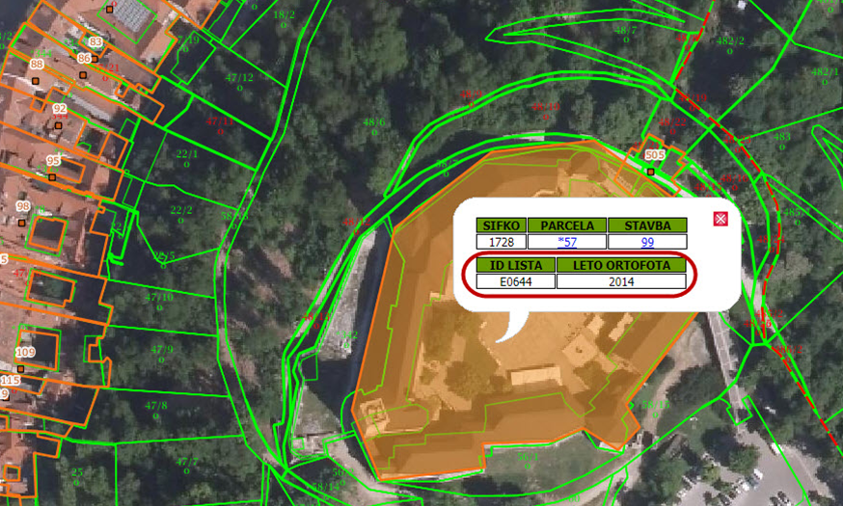

CRPP/RPPE – register pacientov
CRP
Osnovni identifikacijski in statusni podatki, družinska razmerja
CRPP
RPPE
GURS
Podatki o izbranih osebnih zdravnikih
Podatki o prebivališčih
ZZZS

Slide 11
eNaročanje in CRPP
eNapotnice in eNaročila se tekoče zapisujejo v CRPP
CRPP je skladišče elektronsko podpisanih dokumentov – napotnic
V CRPP se beležijo tudi vse spremembe statusa eNapotnice in eNaročila (
Aplikacija CRPP beleži revizijsko sled vpogledov v eNapotnice
Drugi podatki eNaročanja so zgolj v bazi eNaročanja in se ne prenašajo v CRPP (npr. čakalni seznami)

Slide 12
Nestrukturirani dokumenti v CRPP
Ločitev po tipu dokumenta (Document Type Code)
Trenutno: ambulantni izvidi, odpustna pisma
V pripravi: drugi tipi nestrukturiranih izvidov (fizioterapevzsko poročilo, histopatološke preiskave)

Slide 13
Nestrukturirani dokumenti v CRPP
Nestrukturirana vsebina (pdf), strukturirani metapodatki
Čas kreiranja dokumenta | 2016 11-16T06:30:52.960Z
Razred dokumenta (Class Code) | 1, Klinični zapis
Stopnja zaupnosti dokumenta | N, Normal
Format dokumenta | pdf
Zdravstvena dejavnost (IVZ-BPI) | 1, Bolnišnična zdravstvena dejavnost
Koda jezika dokumenta | SL
Način zapisa dokumenta | application/pdf
Naslov dokumenta | Odpustno pismo
Odgovorna oseba pri izvajalcu (avtoriziran izdajatelj dokumenta) | Ivana Orleanska, dr.med
Vrsta zdravstvene dejavnosti (VZD - BPI) | 127, Pediatrija v bolnišnični dejavnosti
Tip dokumenta | 18842-5, Odpustno pismo
Kodirna shema | 2.16.840.1.113883.6.1
Avtor dokumenta | Štefan Zajec
Organizacija avtorja dokumenta | 50007

Slide 14
PPoP – strukturiran dokument
Standardno poimenovanje podatkov (terminologije); šifranti za alergije, cepljenja, bolezni, …
OpenEHR struktura
Vnos struktur preko lokalnih IS
  Neposredno ali v ozadju (ob shranjevanju podatkov v lokalni IS)
Vpogled v pdf dokument
  „On-demand Document“ avtomatsko generiran iz strukturiranih podatkov

Slide 15
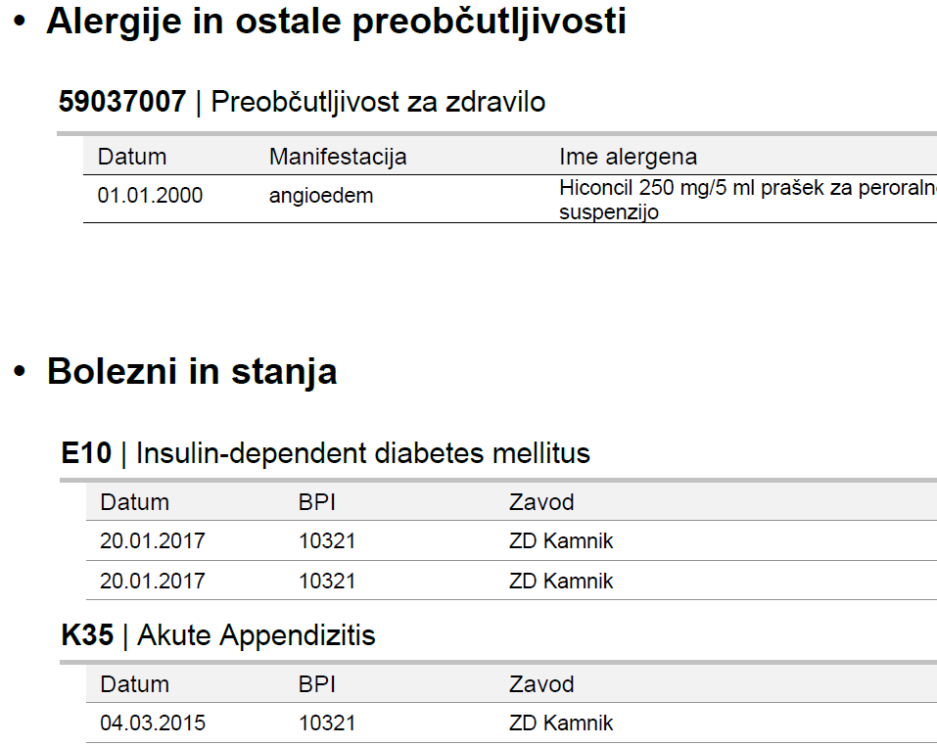
PPoP – sturkturirani podatki, pdf izpis
Vsebinski sklopi PPoP
Alergije in neželeni učinki
Cepljenja
Povzetek podatkov o zdravilih
Bolezni in stanja
Posegi
Nosečnost
Invalidnost
Implantati
Fizične ugotovitve
Socialna zgodovina
Priporočila zdravljenja
Diagnostični postopki
Izpis Povzetka podatkov o pacientu PPoP
Notes:
Slovenian Patient Summary is based on epSOS (European Patients Smart Open Services)
http://www.epsos.eu
http://www.epsos.eu/uploads/tx_epsosfileshare/D3.2.2_Final_Definition_Functional_Service_Req_Patient_Summary.pdf

Slide 16
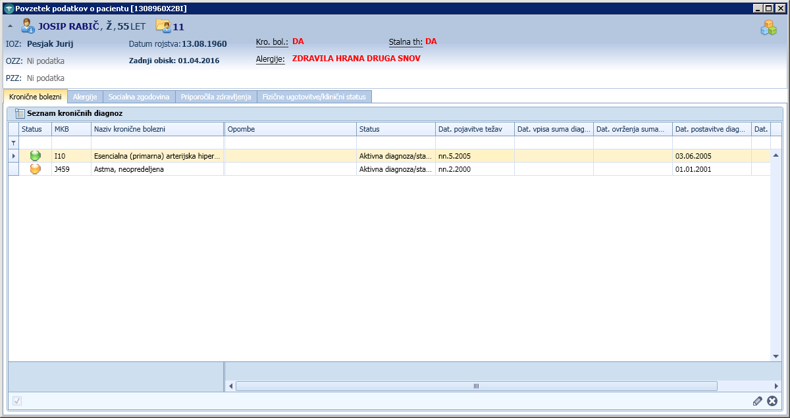
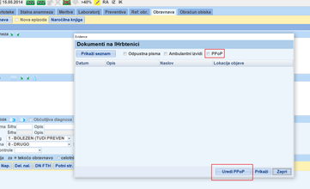
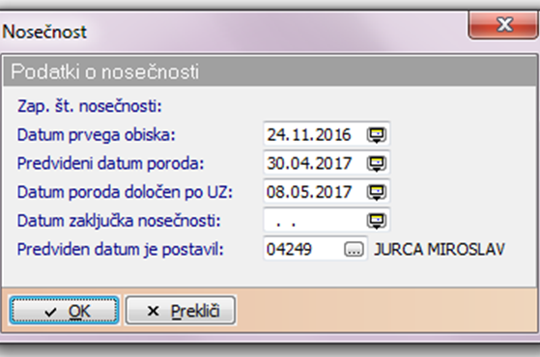
PPoP – vnos podatkov v ambulanti
Neposredni vnos ali avtomatsko zapisovanje v ozadju, npr. ob shranjevanju izvida ali odpustnega pisma

Slide 17
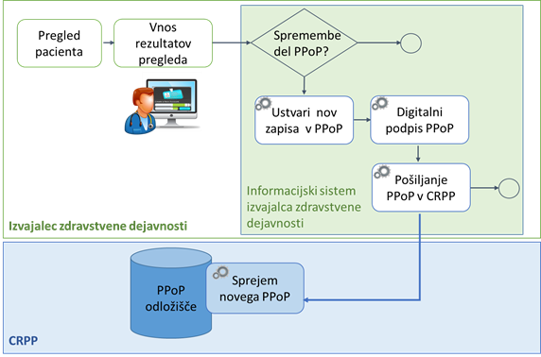

Slide 18
Zakaj nimam izvida/povzetka v CRPP?
Podatki se pošiljajo tekoče, ne za nazaj
Lokalni (zaledni) IS nima ustreznih nadgradenj za povezavo s CRPP
Lokalni IS ni ustrezno konfiguriran, zato ne pošilja povzetkov
Zasebnik (koncesionar) ni povezan v zNET, zato ne more pošiljati dokumentov v CRPP

Slide 19
Zakaj nimam izvida/povzetka v CRPP?
Zdravnik je shranil izvid zgolj v lokalnem IS, ne pa tudi v CRPP
  Ali je bil izvid dejansko shranjen v CRPP, je mogoče preveriti v revizijski sledi (mailto: crpp@nijz.si)
Zdravniki ne vnašajo podatkov v PPoP
  Nekateri podatki se vnašajo avtomatsko oz. posredno hkrati z drugimi dokumenti (npr. diagnoze ob shranjevanju izvida, cepljenje ob vnosu v eRCO)
  Zaledni IS večinoma omogočajo ročni vnos podatkov, vendar osebni zdravniki tega še ne izvajajo

Slide 20
Dokumenti, ki (še) niso v CRPP
Recepti; eRecept je avtonomen sistem, ločen od CRPP
  Podatki o izdanih zdravilih na recept niso v PPoP; v planu prenos oz. prepis podatkov iz eRecepta (predvidoma Q2-Q3 /2018)
Laboratorijski izvidi, cito-, histopatološki izvidi, strukturirani specialistični izvidi in odpustnice …
  trenutno so v uporabi različni procesi, sistemi in terminologije
  Problem enotne definicije dokumentov (metapodatki, struktura, šifranti); področni strokovnjaki še niso opredelili nacionalnih standardov oz. podatkovnih shem

Slide 21
Dokumenti, ki (še) niso v CRPP
Obravnave (stiki) – CRPP ni „eKarton“:
  Zapis obiska pri zdravniku se zapisuje zgolj lokalno. V CRPP so vidni samo dokumenti oz. povzetki, v kolikor jih zdravnik objavi; ne objavljajo se odpustnice ob vsakem obisku
Izjave pacientove vnaprej izražene volje po zPacP
  Primeri: vnaprej zavrnem transfuzijo ali oživljanje; določim zdravstvenega pooblaščenca; bolnišnici prepovem posredovanje zdravstvenih informacij zakoncu ali otroku
  obstaja zakonska podlaga, da se izjave shranjujejo v CRPP
Notes:
Izjave po Zakonu pa pacientovih pravicah (zPacP) :
Vnaprejšnja zavrnitev zdravstvene oskrbe po pojasnilu; Podpisniki pacient, osebni zdravnik in varuh pacientovih pravic. Pacientov podpis mora biti overjen.
Primeri: zavrnitev transfuzije iz verskih razlogov; zavrnitev oživljanja; zavrnitev umetnega hranjenja; zavrnitev priklopa na umetna pljuča…
Zdravstveni pooblaščenec; podpisnika pooblastitelj in pooblaščenec. Podpis pacienta-pooblastitelja mora biti overjen.7
Primer: ostareli starši pooblastijo svojega otroka, da v njihovem imenu nastopa v zdravstvenem sistemu (privoli v operacijo, dobiva izvide, se odloča o poteku zdravljenja…)
Privolitev / zavrnitev seznanitve z zdravstveno dokumentacijo za osebe, ki po zakonu dobivajo informacije (zakonec, starši, skrbniki, otroci)
Primer: prepovem, da bi bolnišnica moje svojce seznanila diagnozo

Slide 22




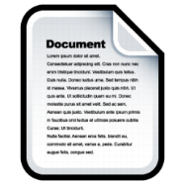







Primer 1: Splošen postopek izdelave in posredovanja dokumenta (odpustnega pisma)
IS IZD
IH
Zdravstveni delavec se prijavi v svoj IS pri IZD
Izdelava odpustnega pisma
Shranjevanje in avtorizacija odpustnega pisma
Shranjevanje odpustnega pisma v lokalnem repozitoriju
Souporaba odpustnega pisma
IS IZD kolikor je odgovorni zdravnik v svoj zaledni sistem že prijavljen, se izvede preverjanje PK.
Lahko se preveri tudi, ali ima prijavljen zdravnik pravico do izdaje odpustnega pisma/izvida.
Za identifikacijo pacienta uporabi njegovo KZZ.
Vpis strokovno medicinskih podatkov odpustnega pisma, z vsemi potrebnimi medicinskimi podatki.
Predvideno je, da vsak izvajalec zdravstvene dejavnosti oziroma odgovorni zdravnik izdelano odpustno pismo tudi ustrezno avtorizira.
Dokument se ob zdravnikovi avtorizaciji posreduje oz. shrani v repozitoriju IZD (pdf z elektronskim podpisom).
Po shranjevanju odpustnega pisma v repozitoriju IZD se v okviru IH zabeležijo enotni podatki o odpustnem pismu, po katerih je omogočeno iskanje konkretnih dokumentov za konkretnega pacienta.
Odpustno pismo je preko IH na voljo drugim registriranim izvajalcem zdravstvene dejavnosti, ki so vključeni v proces zdravljenja pacienta.
IH

Slide 23
Pogoji za dostop do CRPP
Pogoji za izvajalce zdravstvene dejavnosti:
  vključenost v zNET
    zasebniki lahko do eRecepta in eNaročanja dostopajo tudi preko interneta, kar pa ne velja za CRPP
  nadgradnje lokalnih (zalednih) IS, ki omogočajo izmenjavo podatkov s CRPP
  ustrezno konfigurirani lokalni IS
Pogoj za paciente
  digitalno potrdilo, registracija na https://zvem.ezdrav.si

Slide 24
Pogoji za dostop do CRPP - pisanje
Vsi uporabniki zalednih informacijskih sistemov – zdravstveni delavci (brez omejitev dostopa*)
  Vsak zapis ima podatek o avtorju zapisa ter o zdravniku, ki je odgovoren za vsebino
  Vsak zapis je digitalno podpisan
Vnos prepovedi vpogleda v PPoP in preklica prepovedi: pacienti preko portala zVEM
*Trenutna implementacija. V prihodnje bodo morda implementirane omejitve pravic zapisovanja dostopa oz. preverjanje pooblastil uporabnikov

Slide 25
Pogoji za dostop do CRPP - branje
Zdravniki lahko berejo zdravstveno dokumentacijo v skladu s pooblastili; izbira osebnega zdravnika, napotnica, vrsta zdravstvene dejavnosti (VZD)
Zdravstveni delavci lahko berejo PPoP, v kolikor pacient ne prepove dostopa
Izbrani osebni zdravnik lahko bere vso dokumentacijo

Slide 26

Pogoji za dostop do CRPP - branje
Vrsta zdravstvene dejavnosti, kjer je nastal dokument
Dostop zavrnjen
Dostop dovoljen z opozorilom
Dostop dovoljen
Vrsta zdravstvene dejavnosti, v kateri deluje zdravnik, ki želi dostopati do dokumenta
Način pridobitve dostopa
Šifra VZD
Šifra VZD

Slide 27
Zakaj ne vidim podatkov svojega pacienta?
Neurejeni podatki v registru izvajalcev zdravstvene dejavnosti in delavcev v zdravstvu (RIZDDZ); pooblastila se dodeljujejo glede na podatke v registru – poklic, delodajalec, vrsta zdravstvene dejavnosti (VZD)
  Za vsako ustanovo, kjer posameznik zaposlen, morajo biti urejeni podatki o zaposlitvi vključno z VZD;
  Iz registra se podatki avtomatsko prenašajo v Varnostno shemo
Notes:
VZD = vrsta zdravstvene dejavnosti, npr. pediatrija, družinska medicina, zobozdravstvo, čeljustna kirurgija, psihiatrija, ginekologija….

Slide 28
Zakaj ne vidim podatkov svojega pacienta?
Družinski (splošni zdravnik), ki ni pacientov izbrani zdravnik, npr. nadomeščanje, dežurna ambulanta
Pediater, ki ni otrokov izbrani pediater, npr. nadomeščanje
Specialist dermatolog v samoplačniški ambulanti; nima veljavne napotnice
>> Vsi vidijo PPoP*, za izvide in odpustna pisma pa morajo pacientovo privolitev. Privolitev za otroka podpiše starš ali skrbnik.
*če pacient ni prepovedal vpogleda

Slide 29



Splošen postopek pridobivanja dokumenta – preverjanje pooblastil za CRPP
IS IZD
CRPP / IH
IS IZD
Zdravstveni delavec se prijavi v svoj IS pri IZD
Identifikacija pacienta (KZZ)
Zahteva po dokumentaciji pacienta
IH posreduje nabor razpoložljive dokumentacije
Pridobivanje izbranega dokumenta
1. IS pri IZD zahteva žeton na Varnostni shemi
2.Varnostna shema pripravi podatke o zdravstvenem delavcu*- SAML žeton
3. IS pri IZD posreduje žeton na CRPP
4.CRPP preveri pooblastila (žeton)
4. IH/CRPP
vrne seznam dokumentov, če je dostop upravičen glede na
prejete podatke o zdravstvenem delavcu in ustanovi (SAML žeton) in
podatke v CRPP (IOZ, napotnica, privolitev)
ali
ne vrne dokumentov/zavrne neupravičen dostop
*Varnostna shema pridobiva podatke o registriranih zdravstvenih delavcih iz RIZDDZ (poklic, organizacija, vrsta zdr. dejavnosti – VZD)

Slide 30
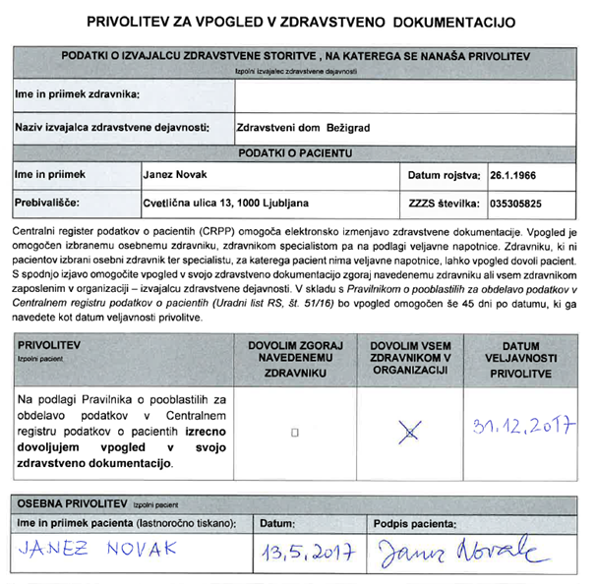
Dostop do CRPP – pacientova privolitev
Pacient lahko poda privolitev za
osebo (zdravnika) ali
za organizacijo.
Zdravnik preko svojega IS shrani privolitev v CRPP
Izvirnik (papir s podpisom pacienta) hrani ustanova.
Vpogled je omogočen še 45 dni po datumu veljavnosti.

Slide 31
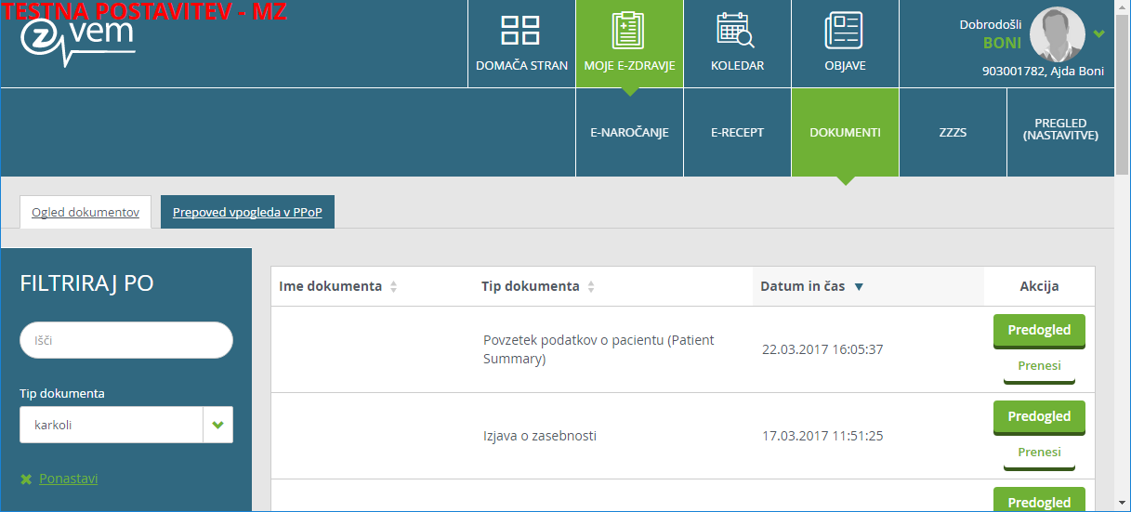
Portal zVEM – pacientov vpogled v CRPP

Slide 32
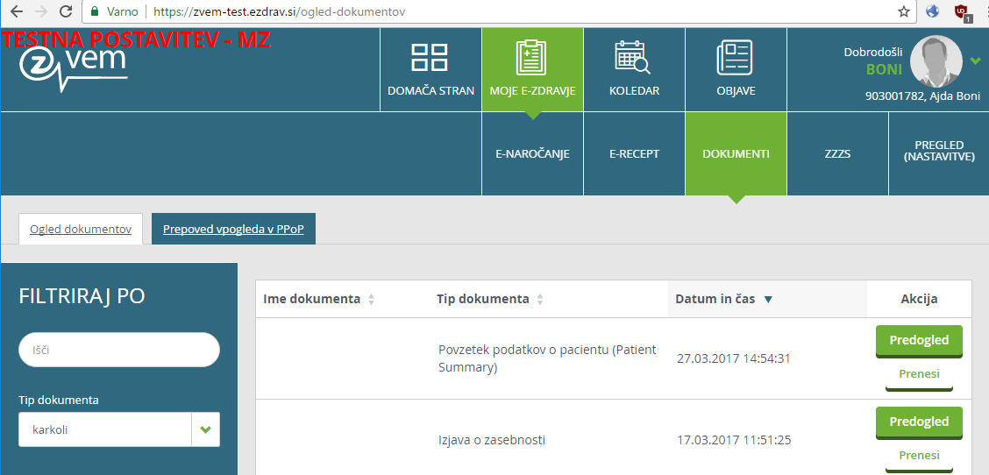

Slide 33
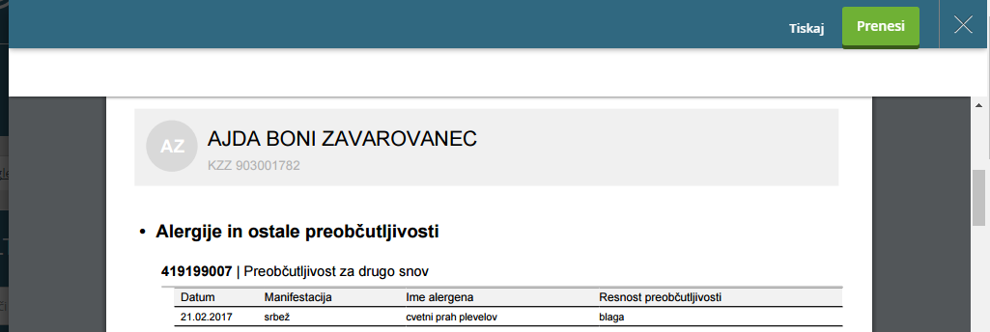

Slide 34
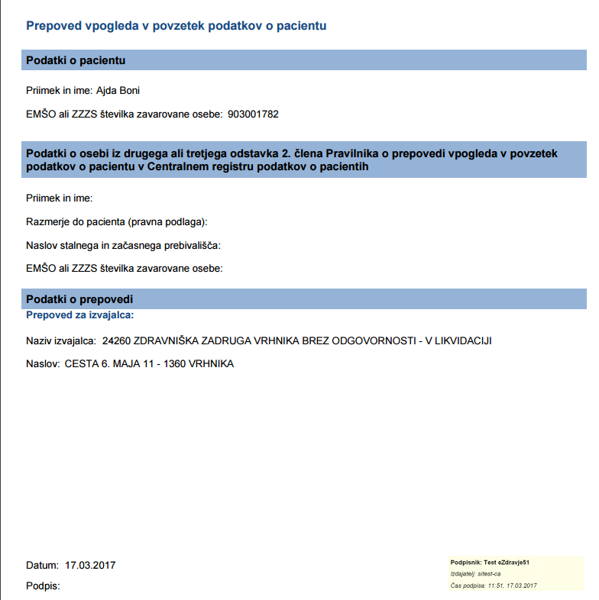
Portal zVEM – prepoved vpogleda v PPoP
Pacient lahko poda prepoved samo za za povzetek PPoP, ki je privzeto dostopen vsem zdravstvenim delavcem.
Pacient ne more podati prepovedi za ostalo zdravstveno dokumentacijo (izvide, odpustna pisma). Vpogled v le-to je privzeto omejen – osebni zdravnik, napotnica, VZD.

Slide 35
Ovire za širitev uporabe CRPP
Nevključenost v zNET (zasebniki)
  Veliko potencialnih uporabnikov CRPP/PPoP je zasebnikov s koncesijo, njihove ambulante pa niso povezane v zNET (pediatri, družinski zdravniki, ginekologi)
    brezplačni VPN dostop, ni „udoben“ za uporabnike
    zdravstveni domovi zasebnikom - najemnikom ne ponujajo dostopa do zNET
    druge možnosti za vključitev v zNET so povezane z dodatnimi stroški (lastna oprema, TK storitev…)
NIJZ ne izvaja aktivne promocije

Slide 36
Ovire za širitev uporabe CRPP
Poslovni odnos med izvajalci zdravstvene dejavnosti in ponudniki informacijskih rešitev – ni zagotovljenih sredstev in virov za nadgradnje in uvajanje eZdravja
Pomanjkanje sredstev; ni namenskih virov financiranja za eZdravje
Nepripravljenost osebnih zdravnikov za urejanje PPoP

Slide 37
Uporaba CRPP februar 2017
Vključenih 76 javnih zdravstvenih zavodov, od tega
  59 od 64 zdravstvenih domov (92%)
  18 do 27 bolnišnic (67 %)
Vključenih 74 zasebnikov
Podatki ZZZS – zasebniki s koncesijo:
660 zdravnikov (osnovna in specialistična dejavnost, brez zobozdravnikov)
601 zobozdravnikov
378 ostalih (fizioterapevti, lekarne, nega in patronaža, socialnovarstveni zavodi)
1.639 vseh imetnikov koncesije

Slide 38
Uporaba CRPP do 28.2.2018
1.060.293 pacientov ima izvid ali odpustno pismo
627.025pacientov ima svoj povzetek (zapis v PPoP)
  od tega največ diagnoz, cepljenj, posegov
4.536.072 izvidov in odpustnih pisem
1.933.902 zapisov v PPoP
30.3. 2018 9:00-10:00 Št. transakcij na CRPP v eni uri
queryDocuments | 83
replaceDocument | 5040
replaceWithSignedDocument | 194
retrieveDocument | 21179
revokeDocument | 377
signDocument | 7745
storeDocument | 3752
storePatientConsent | 1
storeSignedDocument | 725
Notes:
Store Signed docje kombinirana transkacija StoreDoc + signDoc
Podobno replaceWithSignedDoc

Slide 39
Zakonodaja in CRPP
CRPP ima zakonsko podlago – Zakon o zbirkah podatkov s področja zdravstvenega varstva (ZZPPZ), 14. b člen
Vsa zdravstvena dokumentacija se po zakonu lahko shranjuje v CRPP
Obdelava podatkov na območju Slovenije je dopustna brez pacientove privolitve (ZZPPZ, 14.c člen)
Pacient lahko poda prepoved vpogleda v PPoP (ZZPPZ, 14.c člen)
Notes:
http://www.pisrs.si/Pis.web/pregledPredpisa?id=ZAKO1419

Slide 40
Uporabniki CRPP - ZZPPZ
Člen 14. č, (6): pooblastila … za obdelavo podatkov v CRPP se določijo …tako, da je obseg pooblastila odvisen od kvalifikacije, poklica in delovnega področja zdravstvenega delavca ter delovnega mesta oziroma dela pri izvajalcu.
Izvajalec je odgovoren za podelitev in uporabo pooblastil v skladu s prejšnjim odstavkom.
Člen 14.d Minister za zdravje določi pooblastila iz 6. odstavka 14. č člena

Slide 41
Zakonodaja in CRPP
ZZPPZ: Dostop glede na vrsto dokumenta in pooblastila zdravstvenih delavcev določa minister za zdravje
  Pravilnik o pooblastilih za obdelavo podatkov v CRPP
  Pravilnik o prepovedi vpogleda v PPoP
Morebitne prihodnje spremembe oz. širitve pravic bodo uvedene z dopolnitvami podzakonskih aktov (pravilnikov)
Nasprotujoče zahteve: varstvo osebnih podatkov pacientov, dostopnost podatkov za zdravstvene delavce
Notes:
ZZPPZ– Zakon o zbirkah podatkov s področja zdravstvenega varstva
CRPP je naveden v besedilu zakona (14.b člen)
PPoP je naveden v besedilu zakona (14 c člen)
Druge zbirke eZdravja so navedene v Prilogi 2
Druge zbirke podatkov s področja zdravstvenega varstva so navedene v Prilogi 1 (npr. register raka, evidenca poškodb pri delu, register hemofilikov...)

Slide 42
Informacijska varnost, zakonodaja in eZdravje
GDPR- Splošna uredba o varstvu osebnih podatkov
  tehnični in organizacijski ukrepi; vgrajeno in privzeto varstvo podatkov
ZVOP-2 (v pripravi)
Zakon o informacijski varnosti (v pripravi)
  Obveznost priglasitve kibernetskih groženj
  Zagotavljanje razpoložljivosti storitev

Slide 43
Zakonodaja in varstvo osebnih podatkov
GDPR (Splošna uredba o varstvu osebnih podatkov) uvaja obvezno prijavo kršitve – samoprijavo upravljavca NIJZ
  Nepooblaščen vpogled v osebne podatke mora NIJZ nemudoma (v roku 72 ur) prijaviti Informacijskemu pooblaščencu
Zdravstveni podatki so posebna vrsta podatkov, za katere veljajo najstrožje zahteve
Slovenska zakonodaja ZVOP je do javnega sektorja strožja kot do zasebnega
Notes:
Velja za vse podatke iz eZdravja, ne zgolj za CRPP. Tudi eNapotnice, eRecept, Teleradiologija….

Slide 44
Registracija uporabnika eZdravja
Baza uporabnikov – Varnostna shema
Viri podatkov: RIZDDZ, ZZZS
Registracija s kvalificiranimi digitalnimi potrdili (e-ID)
Avtomatsko dodeljevanje pravic na podlagi podatkov o delodajalcih in poklicnih pooblastilih zdravstvenih delavcev (RIZDDZ) in ZZZS
Dodeljevanje posamičnih pravic s strani delodajalca (npr. administratorji eNaročanja)

Slide 45
Uporabnik eZdravja – pogoji dostopa (1)
Zdravstveni delavec ima ustrezno izobrazbo (RIZDDZ)
Organizacija - delodajalec uredi podatke o svojih zaposlenih glede na dejavnost oz. poklicna pooblastila (RIZDDZ)
Upoštevajo se podatki ZZZS glede na vrsto podatkov
  Izbirani osebni zdravnik, napotni zdravnik, sestra primarnega zdravnika, farmacevt…
Delodajalec mora zdravstvenemu delavcu dodeliti dostop do lokalnega informacijskega sistema, ki se povezuje z eZdravjem

Slide 46
Uporabnik eZdravja – pogoji dostopa (2)
Zdravstveni delavec se v eZdravje vsakokrat prijavi s kvalificiranim digitalnim potrdilom
Preverjanje identitete v eZdravju, ne zgolj v lokalnem IS
Rešitve eZdravja imajo vgrajene omejitve dostopa glede na:
  Kategorije uporabnikov (zdravniki, med. sestre,…)
  Podatki organizacijah (dejavnost – VZD)
  Kategorije podatkov (eRecept, eNapotnica, izvid, povzetek)
>> Ni res, da do eZdravja dostopajo nepooblaščene množice

Slide 47
Elektronski registrer cepljenih oseb eRCO

Slide 48
Dokumentacija in podpora za eRCO
Podpora uporabnikom, vsebinska vprašanja: erco@nijz.si
Drugi nivo podpore eRCO: Uros.Joras@rrc.si; gregor.trcek@rrc.si; bostjan.kastelic@rrc.si
Metodološka navodila za uporabnike:
  http://www.nijz.si/sites/www.nijz.si/files/uploaded/metodoloska_navodila_ver_10.pdf

Slide 49
eRCO elektrosnki register cepljenih oseb
Podatki o vseh cepljenjih na območju Republike Slovenije
Podatki o cepljenjih posameznika
Spremljanje opravljenih cepljenj po programu v pediatričnih ambulantah
Podatki o precepljenosti populacije po geografskih območjih, starostnih skupinah itd.
362.863 zapisov cepljenj za 207.751 pacientov (na dan 28.2.2018)

Slide 50
eRCO in CRPP
Osnovni podatki o cepljenjih se hkrati vnašajo v oba registra – tako eRCO kot tudi v CRPP
Podatki o cepljenjih so sestavni del del Povzetka podatkov o pacientih (PPoP)
Pogoj za dostop do eRCO in CRPP je vključenost v zNET
  Prioriteta : vključiti pediatre – zasebnike v zNET

Slide 51
eRCO pogoji dostopa
Uporabniki eRCO se trenutno še ne preverjajo v Varnostni shemi, temveč se prijavljajo zgolj v lokalnem (zalednem) IS. Ni posebne uporabniške vloge za eRCO.
Posredni vnos preko CRPP/PPoP
Zdravstveni delavci imajo dostop do podatkov o cepljenjih v CRPP/PPoP
Za ostale podatke o cepljenjih, ki niso del PPoP, morajo uporabniki kontaktirati upravljavca registra NIJZ (erco@nijz.si)

Slide 52
eRCO šifrant cepiv
Šifrant cepiv se pogosto spreminja
Šifrant je objavljen na Redmine
  redmine.ezdrav.si/projects/ezdravje_erco/documents
Vzdrževalci zalednih IS (SW hiše) morajo skrbeti za posodobitve oz. uporabo zadnjega veljavnega šifranta cepiv
Kontakt za vprašanja v zvezi s šifrantom:erco@nijz.si

Slide 53
eRCO in CRPP
Vnos programa cepljenj v eRCO
Vnos osnovnih podatkov
v CRPP/PPoP
eRCO
Vnos neželenih učinkov
v eRCO
eRCO pridobi osnovne podatke
iz PPoP
Program cepljenja
CRPP
PPoP
Osnovni podatki o cepljenju
Osnovni podatki o cepljenju
eRCO pošlje neželene učinke v CRPP
Osnovni podatki o
Pacientih
Prijavljeni neželeni učinki
Prijavljeni neželeni učinki
RPPE
eRCO iz CRPP/RPPE pridobiva podatke o pacientih (novorojenčki, izbirani pediater …)
Notes:
Del podatkov, ki je v CRPP/PPoP, vidijo vsi zdravstveni delavci v vseh ustanovah. To so osnovni podatki o opravljenem cepljenju in podatki o prijavljenih neželenih učinkih.
Del podatkov, ki je samo v eRCO, trenutno vidi samo upravljavec registra cepljenih oseb (NIJZ, Center za nalezljive bolezni)
Zdravniki cepitelji trenutno nimajo neposrednega dostopa do eRCO. Če npr. pediater želi seznam podatkov za vse svoje paciente, se mora obrniti na NIJZ.

Slide 54
zVEM –dokumenti v cRPP
Dodatek – oddaja prepovedi vpogleda v PPoP preko portala zVEM

Slide 55
zVEM – dostop do CRPP - PPoP

Slide 56
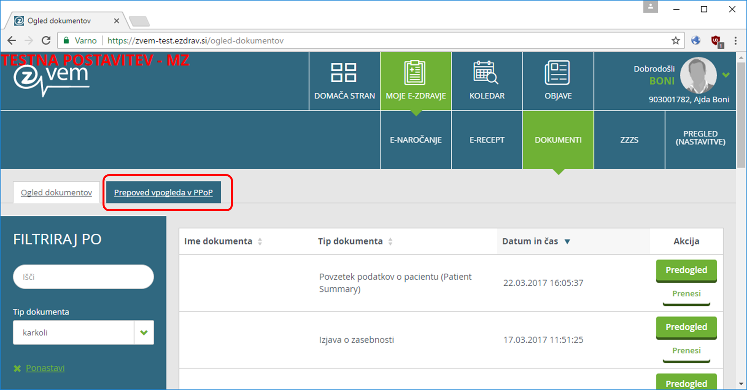
zVEM – prepoved vpogleda v PPoP

Slide 57
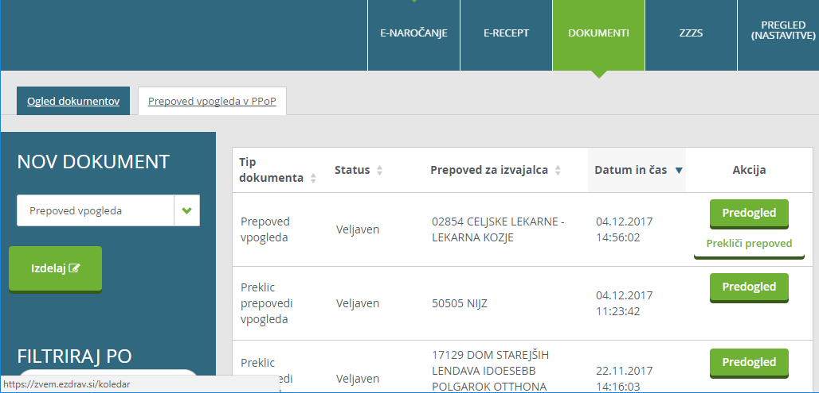
zVEM - Prepoved vpogleda v PPoP

Slide 58
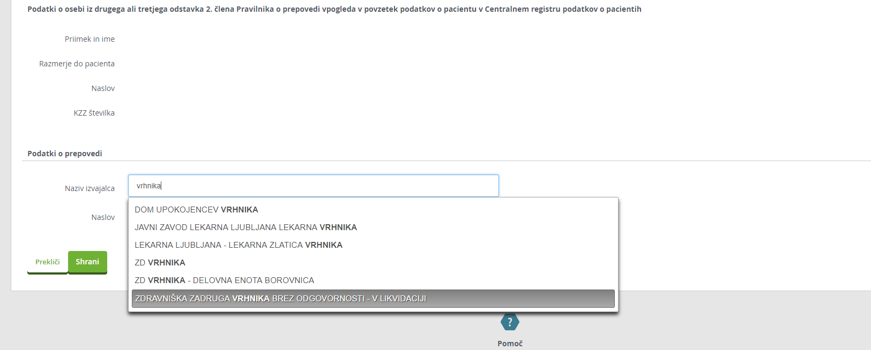
Prepoved vpogleda v PPoP – izbira izvajalca

Slide 59
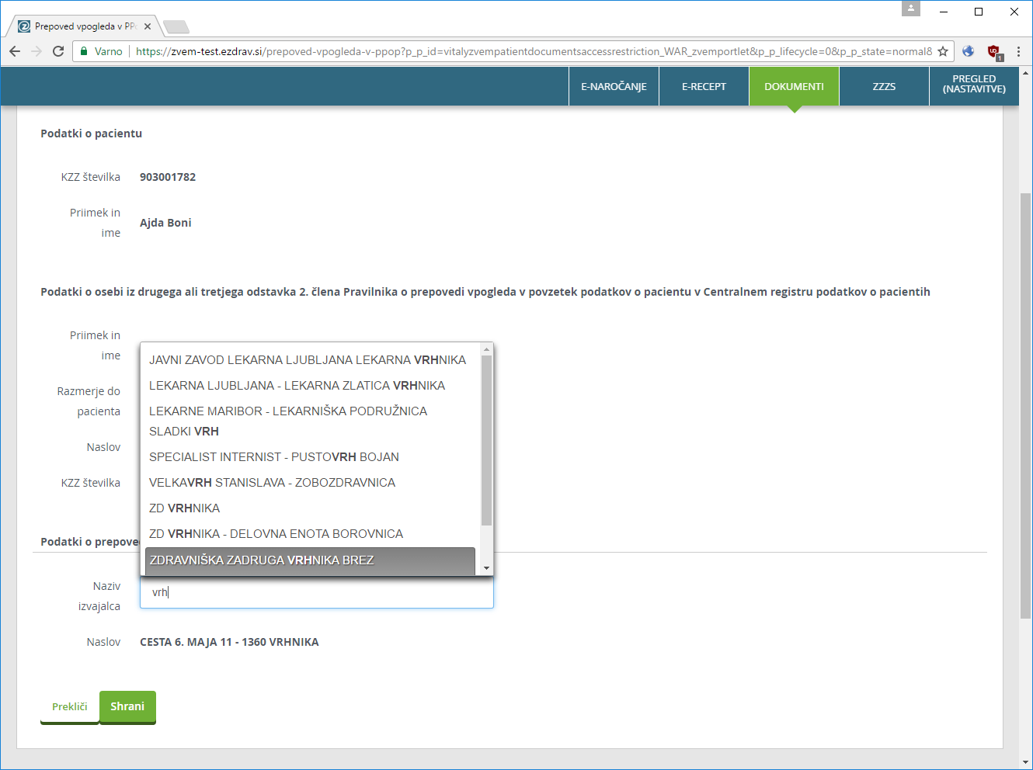

Slide 60
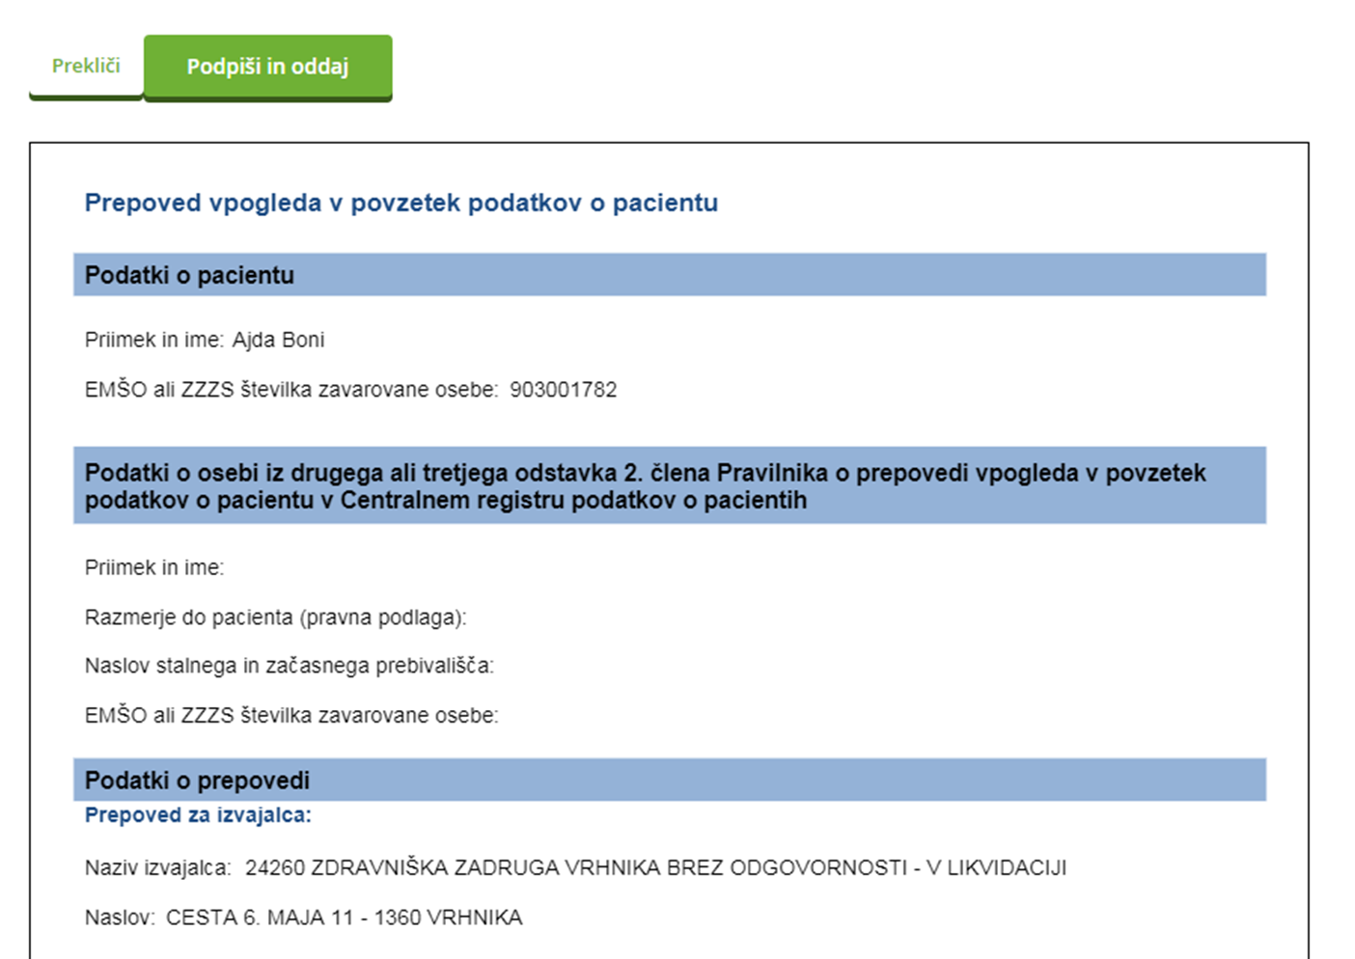
Oddaja prepovedi – izbrani izvajalec

Slide 61
Oddana prepoved - podpisan dokument v CRPP

Slide 62
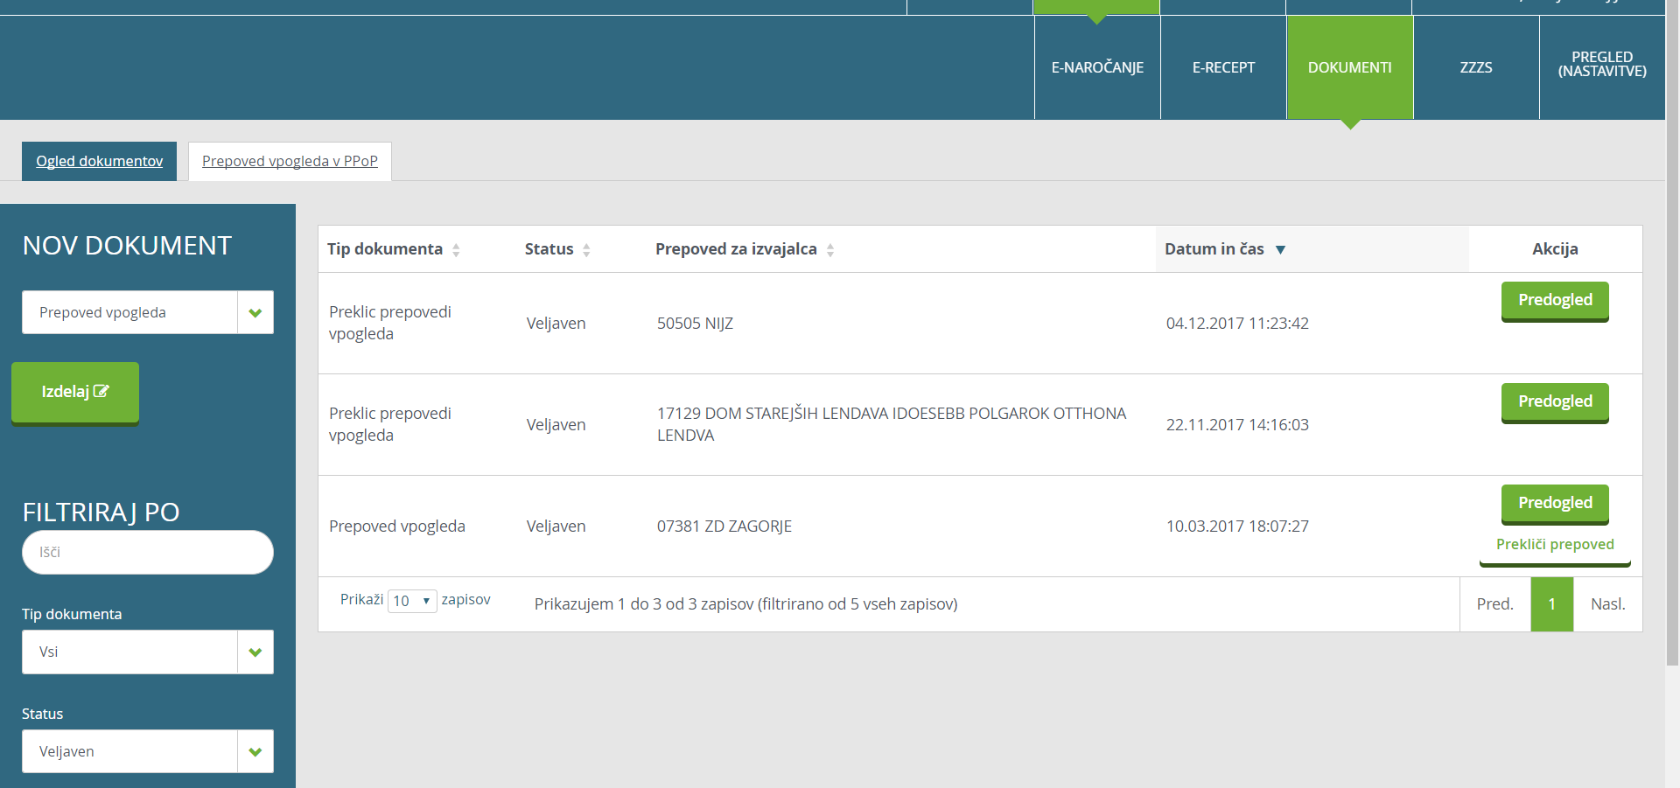
Preklic prepovedi vpogleda v PPoP

Slide 63
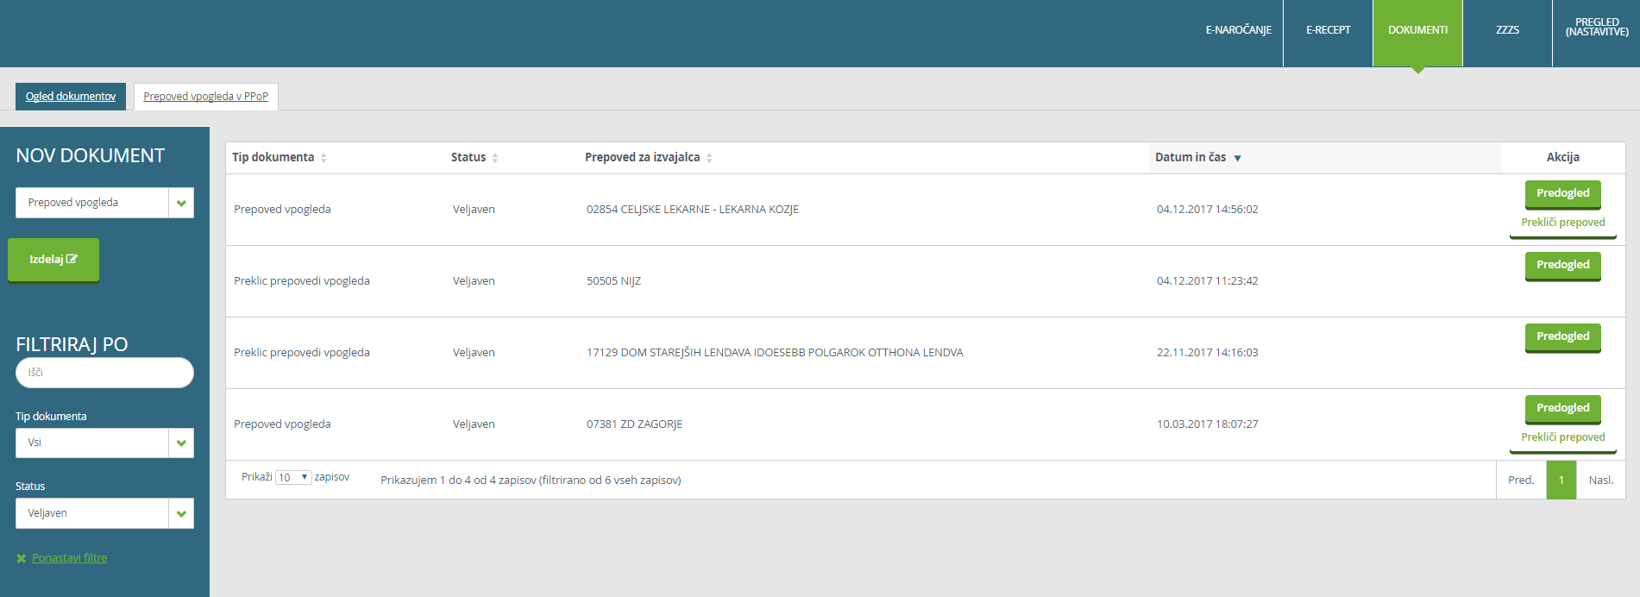
Preklic prepovedi vpogleda v PPoP

Slide 64
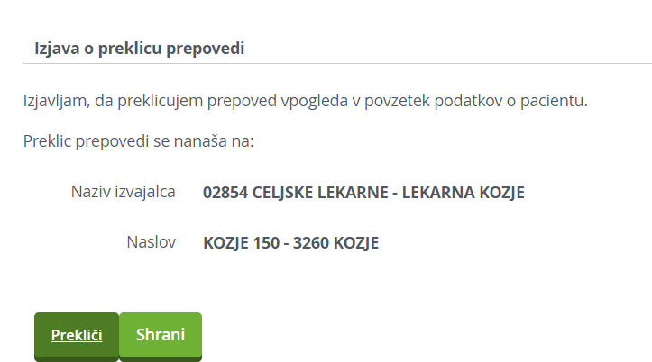
Preklic prepovedi vpogleda v PPoP

Slide 65
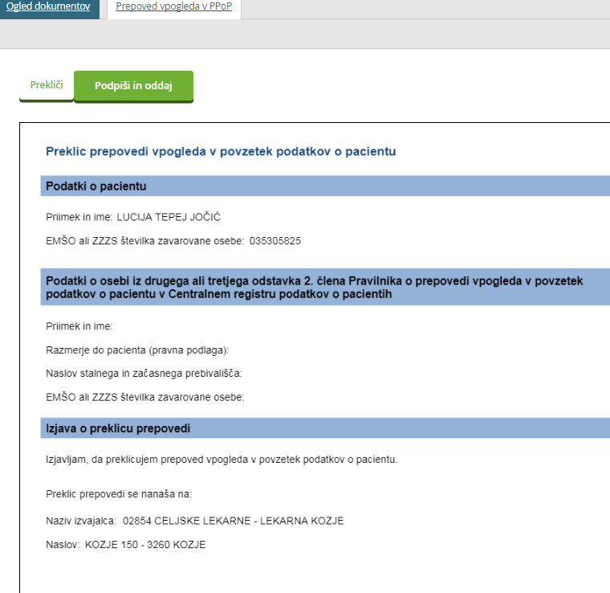
Oddaja preklica prepovedi vpogleda v PPoP

Slide 66
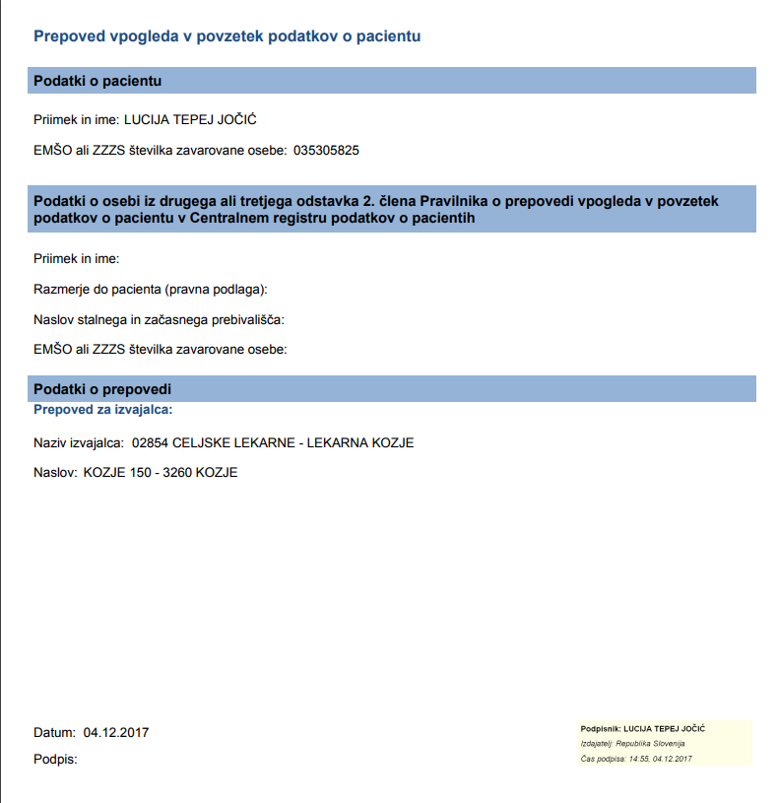
Preklic prepovedi vpogleda v PPoP

